Slide 1
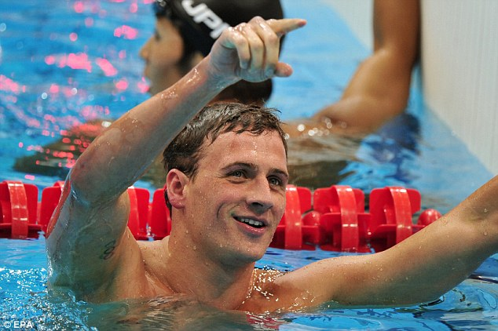
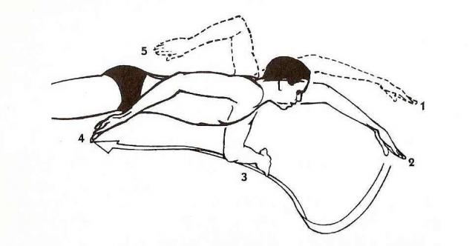
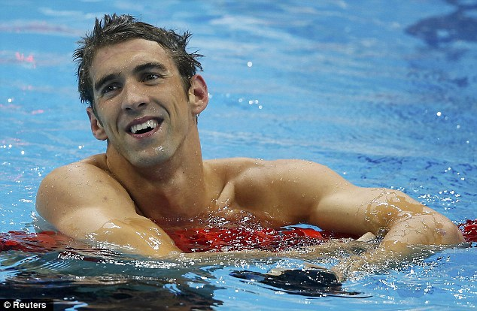
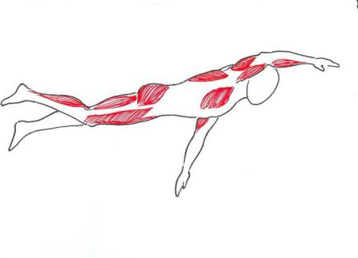
Úvod do kineziologie sportu
Plavání – kraul
Vypracoval: Marek Polach 380757

Slide 2

Charakteristika plavání
Plavání řadíme do kategorie individuálních, rychlostně vytrvalostních sportů s cyklickým charakterem, provozované ve specifickém prostředí. Mezi charakteristické rysy tohoto sportu patří vysoká aerobní i anaerobní kapacita organismu a různé mechanismy energetického krytí. Plavec se ve vodě pohybuje za pomoci horních a dolních končetin, které využívá k vytvoření propulzní (hnací) síly. Zatížení během plaveckého výkonu je kontinuální a intenzita se mění podle délky tratě.
Rozeznáváme 4 základní způsoby: kraul, znak, motýlek, prsa + (polohový závod)
Plavání ovšem není využíváno jen v rámci závodění a soutěžních klání, nýbrž je velmi doporučováno jako kompenzační, či doplňková činnost, při které dochází k zapojení mnoha svalových skupin a tím přispívá k udržení dobré kondice i zdravotního stavu.

Slide 3
KRAUL
Kraul považujeme v současnosti za nejrychlejší a nejefektivnější plavecký způsob, při němž lze nejlépe využít svalové síly i kladně působících sil vodního prostředí a vzniká minimum pohybů zvyšujících odpor.
Závodníci se snaží zaujmout takovou polohu těla, aby odpor při pohybu vpřed byl co nejmenší. Plavec leží na hladině v horizontální (mírně šikmé) poloze, ramena a horní část zad jsou nad hladinou.
Dolní končetiny vykonávají kmitavé a vlnovité pohyby připomínající lokomoce ryb.
Technika dýchání je velice efektivní, neboť umožňuje zaujímat na hladině téměř vodorovnou polohu. Vdech je prováděn po otočení hlavy do strany těsně nad vodu, při výdechu plavec rozráží hladinu svým temenem.
Výkyvy těla kolem jeho podélné osy umožňují při souhře lepší přenos horních končetin.
Pro svoji efektivitu bývá využíván i v dalších sportech, jejichž součástí je plavání (např. triatlon, moderní pětiboj,…).

Slide 4
PRÁCE HORNÍCH KONČETIN
Záběr paží pokryje přibližně 85% z celkového výkonu, je tedy třeba, aby položení paže do vody proběhlo v co nejvhodnější poloze, pro vyvinutí účinné síly ke stimulaci těla vpřed.
Pohyb a poloha horní končetiny je následující :
Při předloktí co nejvýše s loktem směřujícím do boku prochází ruka kolem ramene a poté dosahuje vpřed.
Směřuje dolů do vody, přímo před rameno.
Dráha záběru by měla být co nejdelší , jelikož cílem záběrové fáze je pohyb vpřed. To lze nejlépe provést vedením lokte vysoko během první části tahu a následně z flexe lokte jít do extenze (natáhnout paži pod tělem).
K největší flexi dochází v polovině tahu, kdy se ruka začne tlačit vodu dozadu. Tento pohyb v lokti pomáhá při vytvoření S-křivky, která umožňuje vytváření hnací síly.
V přenosové fázi loket opouští vodu v oblasti kyčlí a směřuje dopředu a vzhůru s rukou uvolněnou.
Pohyb paže v průběhu celého záběru by měl byt plynulý.
Je důležité, aby nedošlo k chvilkovému zastavení, protože by to znamenalo ztrátu dynamiky a vyžadovalo by to vyvinout další sílu k překonání nečinnosti a získání ztracené rychlosti.

Slide 5
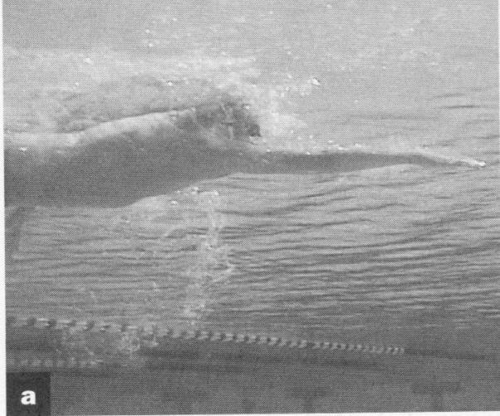
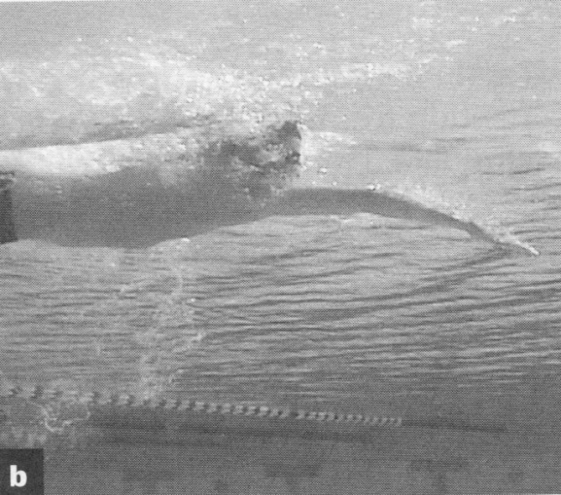
HLAVNÍ ZÁBĚROVÉ FÁZE HORNÍCH KONČETIN
Přípravná fáze (tahová)
Tuto fázi můžeme považovat za jakýsi „začátek záběrového cyklu“. Dochází zde k protnutí hladiny rukou po přenosu vpřed. Při zasunutí končetiny do vody se nejprve v kontaktu s hladinou ocitají prsty, dále dochází k ponoření předloktí a lokte. Zasunutí končetiny do vody a následný pohyb vpřed plavce přibržďuje a je tedy potřeba, aby měla ruka příznivý hydrodynamický tvar a výhodnou polohu. Prsty jsou proto natažené a směřují vpřed. Pro zajištění lepší a výhodnější splívavé polohy při této části záběru, by mělo být tělo natočeno mírně dolů, na stranu končetiny, která vstupuje do vody. Svaly, které se později účastní záběru, jsou ještě relaxované. Dlaň je obrácená dolů vzad.
flexory ramene: m. deltoideus-pars clavicularis, m. coracobrachialis
flexory lokte: m. triceps branchii
flexory zápěstí: m. flexor carpi radialis, m. flexor carpi ulnaris, m. plamaris longus
Lopatky : elevace. protrakce , anteverze
Rameno: flexe, vnitřní rotace
Loket : extenze
Předloktí: pronace
Zápěstí: mírná flexe
Prsty: extenze

Slide 6
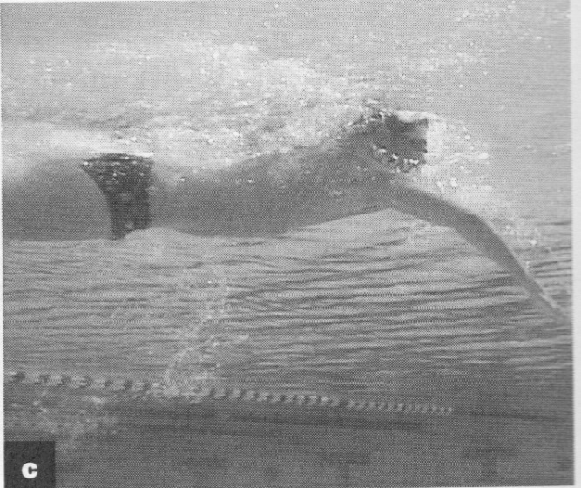
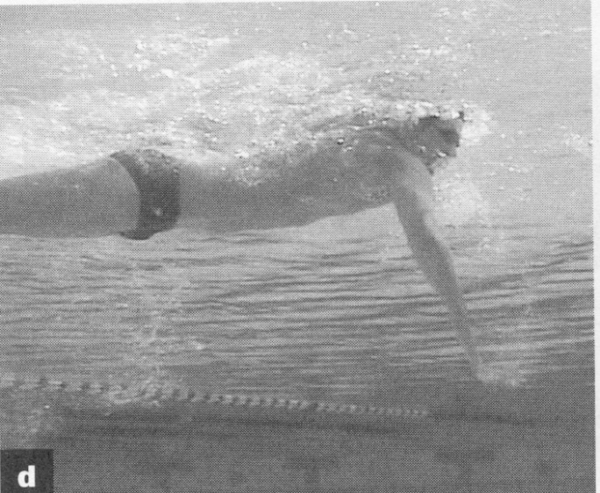
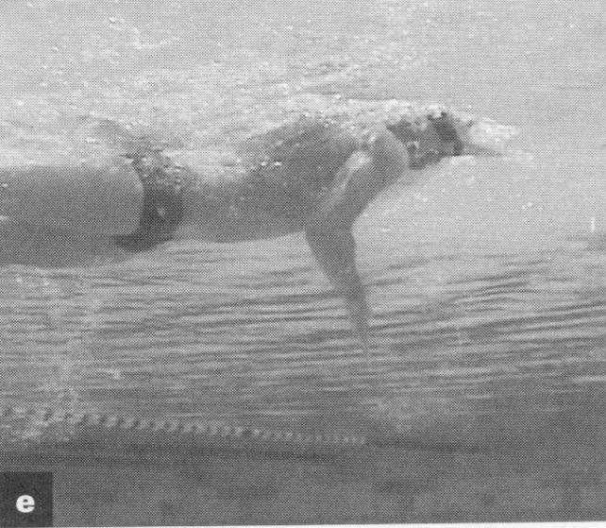
2) Záběrová fáze (tlaková)
Jedná se o pracovní fázi celého cyklu. Při této poloze dochází k postupnému ohybu končetiny v loketním kloubu a ruka směřuje k podélné ose těla. Flexe v loketním kloubu je zároveň doprovázena vnitřní rotací v ramenním kloubu spojenou s elevací lopatky, což umožňuje plavci zapojit do záběru i plochy předloktí.
a) Přitažení
První polovina záběru. Ruka tlačí vodu směrem zpět a dolů, přičemž tělo plavce začíná nabírat rychlost. Dochází zde k největšímu ohnutí v lokti 90⁰ – 120⁰ v době, kdy ruka protíná svislou rovinu proloženou ramenní osou. Náběžnou hranou je palcová strana ruky. Paže během přitažení mění svůj směr z vnějšího vzad na vnitřní vzad a pohybuje se směrem pod tělo. Fáze přitažení končí v okamžiku, kdy se ruka ocitá pod tělem, resp. pod hrudníkem a velmi blízko středové ose těla.

Slide 7
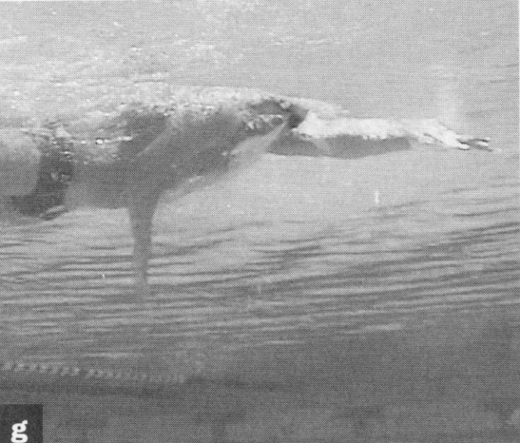
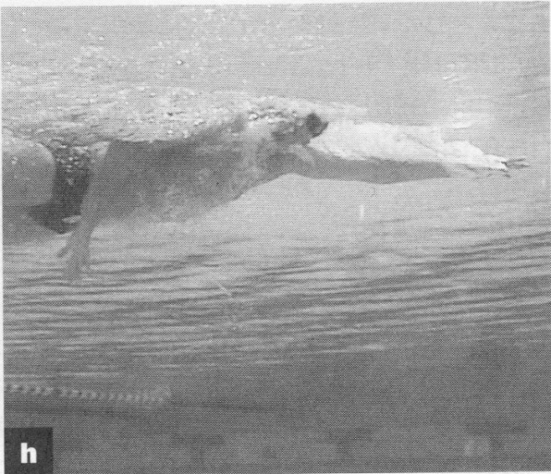
Odtlačení
Finální část záběru, která je zároveň nejvíce propulzním pohybem celého cyklu. Fáze navazuje na předchozí přitažení, končetina se opět natahuje a následkem je pohyb vně od podélné osy těla nazad. Záběr končí v oblasti kyčelního kloubu. Zde již začíná převažovat směr pohybu nahoru, a proto lze prokázat existenci stlačujících sil. V této fázi se ramenní osa plavce vrací opět do vodorovné polohy, čímž se vytvářejí podmínky pro záběr druhé paže.
extenzory a adduktory ramene: mu. latissimus dorsi, m. deltoideus-pars spinae, m. pectoralis major
flexory a extenzory lokte: m. biceps branchii, m. triceps branchii
svaly předloktí a ruky: m. pectoralis major, m. latissimus dorsi, m. teres major, m. subscapularis,
Lopatky: retrakce, retroverze
Rameno: extenze
Předloktí: addukce, vnitřní rotace
Loket : flexe, extenze
Zápěstí: mírná flexe
Prsty: extenze

Slide 8
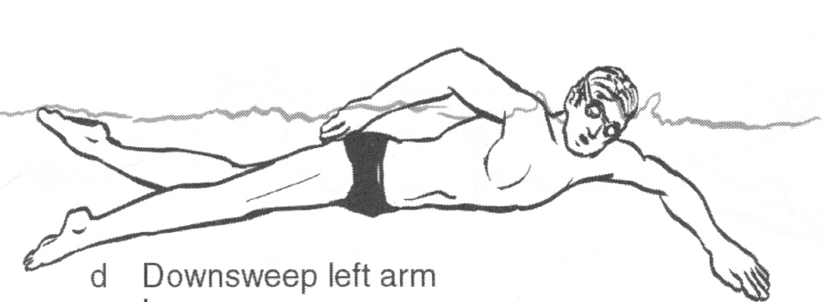
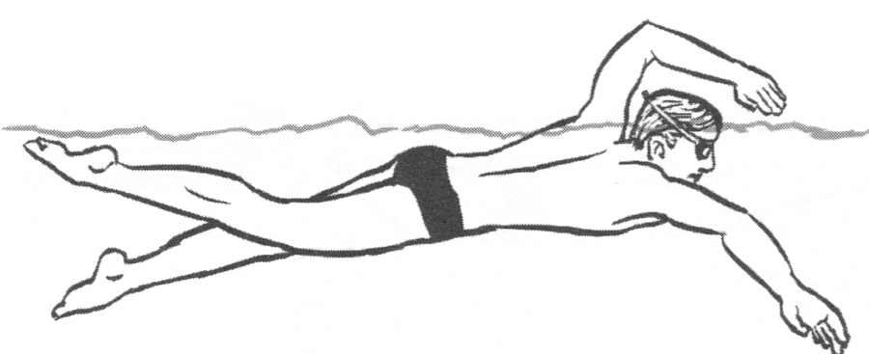
Fáze vytažení a přenosu:
Ruka se pohybuje nahoru vpřed, čímž vznikají brzdící a stlačné síly. Poloha ruky a předloktí je usměrňována proudem okolní vody, neboť svalové skupiny, které se předtím podílely na záběru, jsou již relaxované.
Způsob přenosu závisí na rozsahu pohyblivosti v ramenním pletenci. Obecně se však plavci se snaží vést loket po co nejvyšší dráze, přičemž uvolněné předloktí a ruka vykonávají kyvadlovitý pohyb vpřed, přibližně ve svislé rovině. Celý pohyb je prováděn kontrolovaně avšak bez výraznějšího napětí.
Vyjímkou může být způsob přenosu paže u sprinterů, kteří především v disciplíně 50 m volný způsob často přenášejí končetinu zcela nataženou.
Přenos: m. deltoideus-pars-acromion
Lopatky: elevace, protrakce, anteverze
Rameno: hyperextenze
Loket: extenze
Předloktí: pronace
Zápěstí: extenze

Slide 9
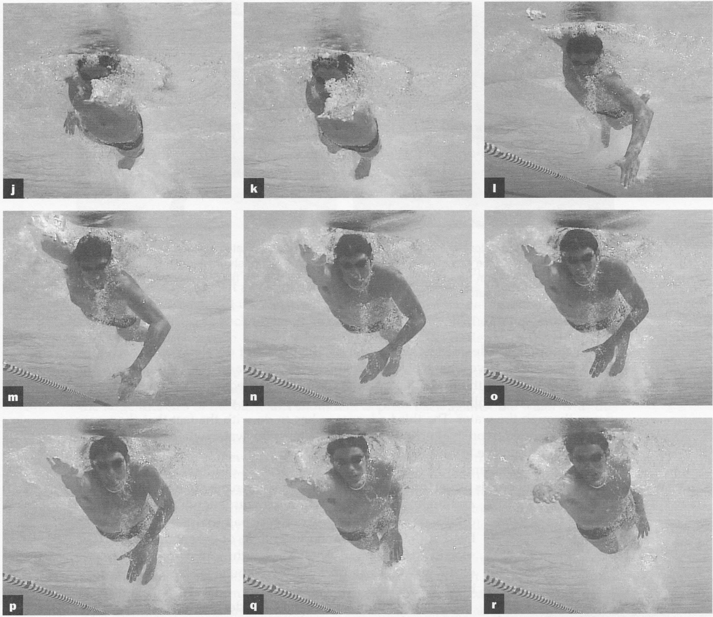

Slide 10
PRÁCE DOLNÍCH KONČETIN
Práce nohou má při kraulu především stabilizační a vyrovnávací funkci, čímž vytváří optimální podmínky pro záběry paží a přispívá k udržování rovnoměrné rychlosti plavání.
Nejedná se tedy o hlavní složku pro vyvinutí hnací síly, jelikož plocha nártu je poměrně malá a pohyblivost v hlezenním kloubu nízká. Na celkovém výkonu se podílí zhruba z 15%.
Pohyby dolních končetin lze charakterizovat jako střídavé, vlnivé kmitání v rozsahu maximálně 50cm, kdy špičky jsou natažené a směřují k sobě. Pohyb dolních končetin vychází především z kyčelních kloubů a přechází postupně ke kloubu hlezennímu.
Při kopu směrem dolů dochází k flexi kyčle a koleno se nejprve ohýbá a následně natahuje. Hlezenní kloub zůstává neustále uvolněný v plantární flexi, což je dáno tlakem vody proti nártu. Dobří plavci se proto velmi často vyznačují velkým rozsahem pohyblivosti právě v hlezenním kloubu. Při pohybu nahoru dochází k extenzi v kyčli a koleno se dostává z extenze opět do flexe. Pohyb dolních končetin by měl být uskutečňován pod hladinou, jinak dochází k okamžitému snížení propulze.

Slide 11
Fáze kop dolů
flexory kyčle: m. iliopsoas a m. rectus femoris, m. quadriceps femoris (ext.)
Kyčel : flexe
Koleno : extenze
Hlezenní kloub : plantární flexe
Dolní kloub zánártní: inverse
Fáze kop nahoru
extenzory kyčle: m. gluteus maximus a hamstringy.
Trup v horizontální rovině drží : m. erector spinae, m. quadratus lumborum
břišní svalstvo
Kyčel : extenze
Koleno: flexe
Hlezenní kloub: plantární flexe
Dolní kloub zánártní: inverse

Slide 12
NEJVÍCE ZATĚŽOVANÉ SVALY
http://www.youtube.com/watch?v=1rQ8iEGd2jk

Slide 13
POZITIVNÍ ZDRAVOTNÍ ASPEKTY
Zdravotní stav je velmi důležitý jak pro intenzivní trénink a následné soutěžní klání vrcholových sportovců, tak i pro ostatní rekreační sportovce či veřejnost, která provozuje plavání za účelem zdokonalení, či relaxace, odreagování, kompenzace a podobně. Specifické zdravotní účinky plaveckého sportu spočívají zejména v tom, že činnost je prováděna v odlišném prostředí, než ve kterém se člověk běžně pohybuje. Mezi zdravotní účinky patří například:
otužování organismu a zlepšení termoregulace
rehabilitační účinky na pohybový systém prostřednictvím rehabilitačních cvičení (poúrazové stavy, vývojové vady v držení těla - lordóza, kyfóza, skolióza páteře)
působení na kardiovaskulární a respirační systém organismu aerobním zatížením, následkem čehož dochází ke zlepšení jejich funkce
vhodný sport pro obézní lidi, kteří mohou, díky vlastnostem vodního prostředí, které tělo nadlehčuje, ulevit kloubním spojením během sportovní aktivity.
rozvoj pohybových schopností a dovedností, zvyšování fyzické zdatnosti vlivem zatížení

Slide 14
NEGATIVNÍ ZDRAVOTNÍ ASPEKTY
Plavání se bohužel nevyznačuje pouze pozitivními vlivy na lidský organismus a proto musíme vzít v úvahu i negativní stránku tohoto sportu. Při provádění na vrcholové úrovni se setkáváme s negativním dopadem
především na pohybový aparát jedince.
Prostřednictvím neúměrné zátěže dochází velmi často k přetěžování organismu sportovce, což vede k častým problémům a bolestivým stavům určitých svalových skupin zejména v oblastech :
ramenního kloubu (plavecké rameno)
kolenního kloubu (menisky, vazy – plavecký způsob prsa)
nártu (uvolněný hlezenní kloub časté distorze kloubu - plavecký způsob znak)
zádových svalů (bederní lordóza, špatné držení těla - plavecký způsob motýlek).
nutno zmínit že voda může být potencionálním faktore různých onemocnění :
chronické záněty zvukovodu a spojivek, dermatologická onemocnění , alergie a nemoci dýchacího ústrojí, poškození sliznic, …

Slide 15
Zdroje :
Z. Hofer a kol. – Technika plaveckých způsobů
I. Čechovská a T. Miler - Plavání
M. Hoch – Teorie a didaktika plavání
E.W. Maglischo – Swimming Fastest
http://is.muni.cz/do/1451/e-learning/kineziologie/elportal/pages/kraul.html
www.youtube.com

